Slide 1
EMANAGE Company management
Изработиле:
Викторија Николовска-183074
Марија Митриќеска- 183154

Slide 2
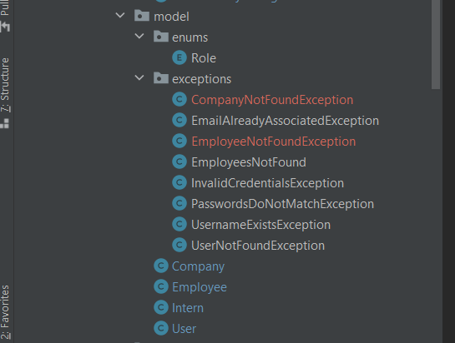
Енумерација за тип на корисник Исклучоци Класа за компанија Класа за вработен Класа за практикант Класа за корисник
Model

Slide 3
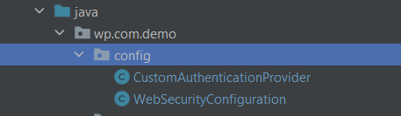
Custom автентикација Конфигурација на Http Security
Security

Slide 4
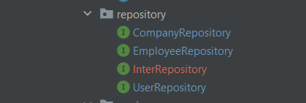
Репозиториум за перзистирање на табела за компанија Репозиториум за перзистирање на табела за вработен Репозиториум за перзистирање на табела за практикант Репозиториум за перзистирање на табела за корисник
Repository

Slide 5
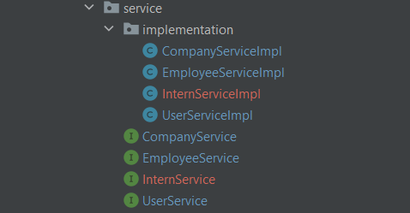
Имплементација на сервисна логика за компанија, вработен, практикант и корисник. Интерфејс на сервисна логика за компанија, вработен, практикант и корисник.
Service

Slide 6
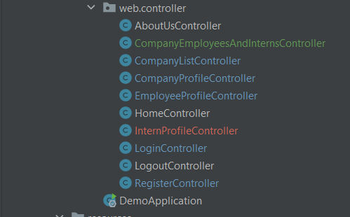
Контролер за За нас Контролер за приказ на листа со вработени и практиканти Контролер за листање на компании Контролер за профил на компанија Контролер за профил на вработен Контролер за почетна страна Контролер за профил на практикант Контролер за логирање Контролер за одјава Контролер за регистрација
Web Layer/Controllers

Slide 7
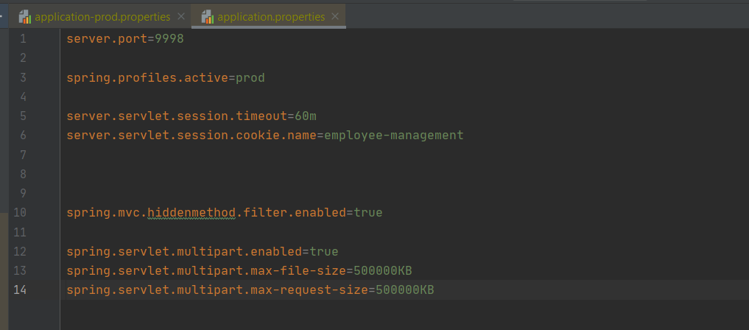

Slide 8
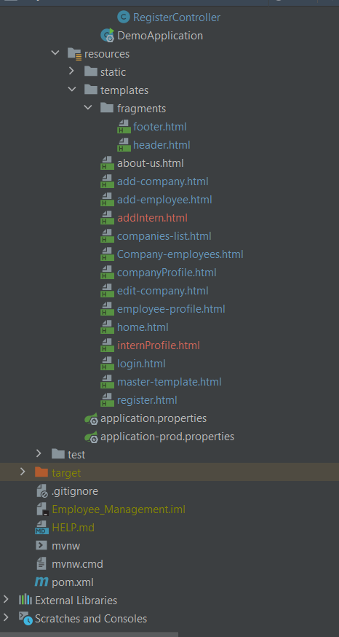
Properties

Slide 9
Ви благодариме на вниманието !!
Линк до GitHub репозиториум:https://github.com/MarijaMitrikeska/WPproekt.git

